Slide 1
Chào mừng các em đến với tiết Toán

Slide 2
CHỦ ĐỀ 10
CÁC SỐ TRONG PHẠM VI 1000
BÀI 49:
CÁC SỐ TRÒN TRĂM,TRÒN CHỤC

Slide 3
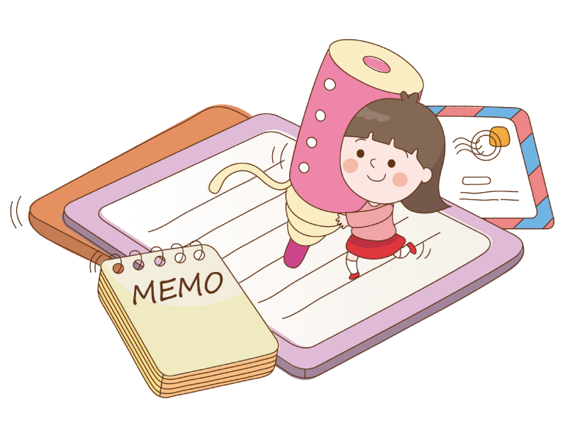
Thứ tư ngày 2 tháng 3 năm 2022
Toán
Vở
Toán
Bài 49- Tiết 1- Các số tròn trăm, tròn chục

Slide 4
Yêu cầu cần đạt
- Nhận biết được cách đọc và viết các số tròn trăm, tròn chục.
- Giải các bài tập thực tế liên quan đến số tròn trăm, tròn chục.

Slide 6
CÁC SỐ TRÒN TRĂM
 | Nghìn | Trăm | Chục | Đơn vị | Viết số | Đọc số
 |  | 1 | 0 | 0 | 100 | một trăm
 |  | 2 | 0 | 0 | 200 | hai trăm
 |  | 3 | 0 | 0 | 300 | ba trăm
 |  | 4 | 0 | 0 | 400 | bốn trăm
 |  | 5 | 0 | 0 | 500 | năm trăm

Slide 7
 | Nghìn | Trăm | Chục | Đơn vị | Viết số | Đọc số
 |  | 6 | 0 | 0 | 600 | sáu trăm
 |  | 7 | 0 | 0 | 700 | bảy trăm
 |  | 8 | 0 | 0 | 800 | tám trăm
 |  | 9 | 0 | 0 | 900 | chín trăm
 | 1 | 0 | 0 | 0 | 1000 | một nghìn
Các số 100, 200, 300, …, 900, 1 000 là các số tròn trăm

Slide 9
1
Nêu các số tròn trăm từ 100 đến 1000.
100
200
300
400
500
600
700
800
900
1000

Slide 10
2
Số ?
400
500
700
800
500
400

Slide 11
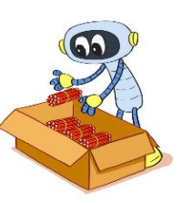
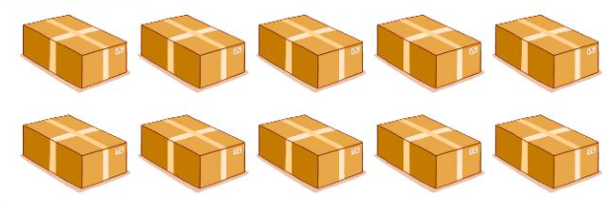
3
Số ?
Rô- bốt xếp 100 cái bút chì vào mỗi thùng. Trong mỗi ngày, Rô- bốt xếp được bao nhiêu cái bút chì?
Thứ hai
?
300
bút chì
Thứ ba
?
500
bút chì
Thứ tư
?
1000
bút chì

Slide 12
Yêu cầu cần đạt
- Nhận biết được cách đọc và viết các số tròn trăm, tròn chục.
- Giải các bài tập thực tế liên quan đến số tròn trăm, tròn chục.

Slide 13
Vận dụng, trải nghiệm
Hôm nay con được học bài gì?
Xem trước bài sau:
Bài 48 – Tiết 2: Luyện tập( trang 41, 42)

Slide 14
CHÀO TẠM BIỆT

